Slide 1


新光人壽 企業實習介紹
0
2016年03月

Slide 2


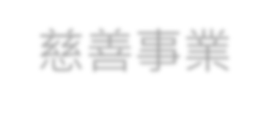







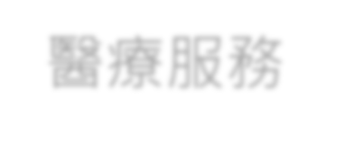
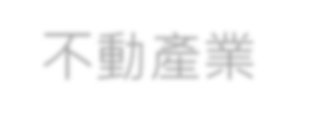


新光集團存在於我們的生活周遭，
其中新光金控以 新光人壽子公司 為主體
金控、人壽、銀行、投信、金保代、創投、海航、產物
慈善事業
金融服務
能源產業
新光人壽慈善基金會、吳火獅基金會等
大台北瓦斯、新海瓦斯
民生消費
社會安全
新光三越、新光兆豐
新光保全、誼光保全、台灣保全
醫療服務
不動產業
生產製造
新光醫院、新光健康管理、新光嫻雅
新光建設、新壽大廈管理
新光紡織、新光合纖
1

Slide 3


2

Slide 4


新光人壽深耕台灣50多年，致力永續經營
創立於1963年7月30日，深耕台灣半世紀，一路貫徹「創新、服務、誠信、回饋」
四大經營理念，期許成為「獲利穩健且具高度信賴」的壽險品牌。
新光人壽員工人數1.3萬人，在業務上積極拓展多元行銷通路，全國各縣市鄉鎮都設 有營業據點，並建構完善的資訊系統，形成精確迅速的服務流程網絡，提供顧客多 元便利的服務。此外，新光人壽產品線完備，主要商品包括：傳統壽險、利變型保 單、投資型保單、個人傷害險、個人健康險及團體險等，滿足客戶不同的保險需求 及規劃。
3

Slide 5


企業實習
4
一起踏上星光旅程
親身體會職場生活 了解保險行業
累積實務經驗
取得就業門票

Slide 6
多元實習部門
6
部門 | 地點 | 員額 | 部門主要職掌
數理部 | 台北 | 5 | 掌理各種準備金核算、再保業務規劃與執行、年度簽證精算報告整合、公司隱含價值與新契約價值評估、國際財務報導準則研究與導入、資產負債管理委員會議(ALCO)之統籌、精算模型建構及假設訂定等相關事宜。 實習生將接觸：線上業務及專案活動
綜合企劃部 | 台北 | 2 | 掌理中長期計劃、預算編製、組織規程、企業社會責任(CSR)、績效管理、各項統計資料編制等事項。 實習生將接觸：線上業務及專案活動

Slide 7
多元實習部門
6
部門 | 地點 | 員額 | 部門主要職掌
績效管理小組 | 台北 | 1 | 協調彙編金控及人壽年度策略目標、協助督導關鍵績效指標與行動事項展開、指標衡量、績效管理檢視及數據分析、專案企劃研究，以提供公司經營決策參考。 實習生將接觸：線上業務及專案活動

Slide 8
新光人壽提供【精算轄區】學生產學實習機會：
適用對象：碩二生、大四生
英文閱讀能力佳,TOEIC650以上,熟EXCEL、POWERPOINT、VBA、ACCESS或具保險公司實習經驗者佳
實習期間：預計110.03.02~110.6.30止
實習員額：8名
實習薪資：日薪1,680元，每週2-3天(至少上班2天)
享勞.健保、享三節福利點數
實習地點：台北市中正區忠孝西路一段66號36樓

Slide 9
1.實習部門：【數理部】
實習主題：
*協助進行死利差互抵查核專案
*IFRS17利率與報酬率情境研究、ICS協助更新國際進度
*利率模型研究
*醫療險經驗率研究
2.實習部門：【綜合企劃部】
實習主題：
*經驗率資料導入SAS導入及分析
*報表導入學習及報表資料挖掘
3.實習部門：【績效管理小組】 會計系(所)
實習主題：
*成本分析專案：分析各項行政業務成本與探討數位化對各項行政業務之優化
*其他專案分析：
包含整體經營成果、業務品質以及IFRS17對壽險業務之衝擊與接軌的因應方式等探討

Slide 10

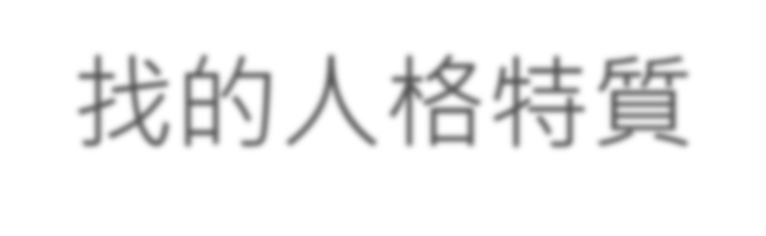


















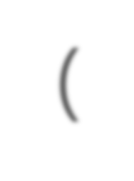



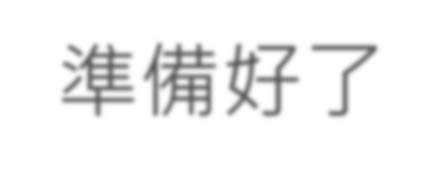



新光在找的人格特質
1
2
3
4
你(妳)，準備好了嗎?
8

Slide 11
➢申請流程：
一、有興趣的同學，將以下資料於109/10/30(五)下班前寄至annielin@skl.com.tw信箱。
1. 2吋證件照電子檔
2. 附加檔案「新光人壽應徵人員資料表」
3.學校歷年成績單 (碩士學歷者請加附大學歷年成績單)
4. 若有SOA考科,請附官網成績單
二、預計11月安排面試

Slide 12



讓我們一起用行動豐富夢想
10
新光人壽官網：
www.skfh.com.tw

